Slide 1


我们的故事
The moment

Slide 2
认识你是这辈子最幸运的事儿

Slide 3
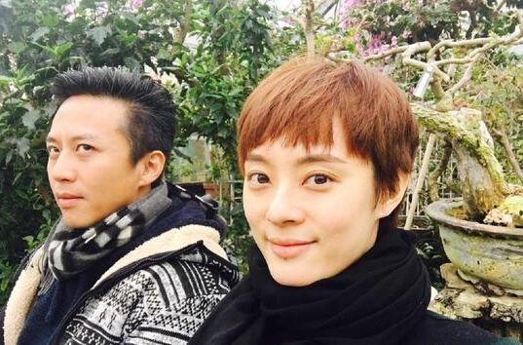
2018年1月14日
January
S
M
T
W
Th
F
S
1
2
3
4
5
6
7
8
9
10
11
12
13
14
18
16
17
18
19
20
21
22
23
24
25
26
27
28
29
30
31
第一次联系，我们聊天就像老友一样聊的很开心

Slide 4

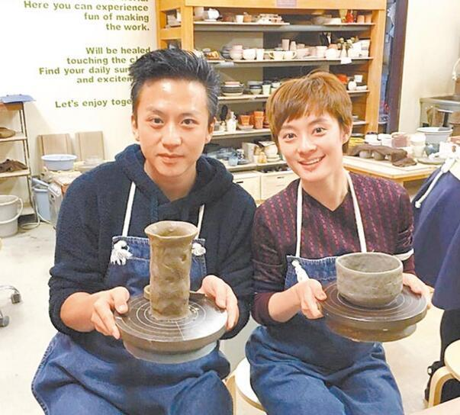
2018年1月25日
坐标：XX地方
January
第一次见面，茫茫人海我们相遇了
S
M
T
W
Th
F
S
1
2
3
4
5
6
7
8
9
10
11
12
13
14
15
16
17
18
19
20
21
22
23
24
25
26
27
28
29
30
31

Slide 5


2018年2月14日
坐标：xx地方
February
我们的第一个情人节，第一次出去玩~
S
M
T
W
Th
F
S
1
2
3
4
5
6
7
8
9
10
11
12
13
14
15
16
17
18
19
20
21
22
23
24
25
26
27
28
29
30
31

Slide 6

March
S
M
T
W
Th
F
S
1
2
3
4
5
6
7
8
9
10
11
12
13
14
15
16
17
18
19
20
21
22
23
24
25
26
27
28
29
30
2018年4月16日
彼此牵手承诺~
在幸福的路上从此陪伴~

Slide 7

2018年9月02日
September
S
M
T
W
Th
F
S
坐标：xx地方
1
2
3
4
5
6
7
8
9
10
11
12
13
14
15
16
17
18
19
20
21
22
23
24
25
26
27
28
29
30
我们的第一次远行，一路上收获了美景更收获了彼此的心~

Slide 8



September
S
M
T
W
Th
F
S
Xx地方
1
2
3
4
5
6
7
8
9
10
11
12
13
14
15
16
17
18
19
20
21
22
23
24
25
26
27
28
29
30

Slide 9

Xx地方
September
S
M
T
W
Th
F
S
1
2
3
4
5
6
7
8
9
10
11
12
13
14
15
16
17
18
19
20
21
22
23
24
25
26
27
28
29
30

Slide 10
Xx地方

Slide 11

September
Xx地方
S
M
T
W
Th
F
S
1
2
3
4
5
6
7
8
9
10
11
12
13
14
15
16
17
18
19
20
21
22
23
24
25
26
27
28
29
30

Slide 12

2018年10月18日
October
S
M
T
W
Th
F
S
坐标：xx地方
1
2
3
4
5
6
7
8
9
10
11
12
13
14
15
16
17
18
19
20
21
22
23
24
25
26
27
28
29
30
31
我们的xx之行，你的陪伴是沿路最好的风景~

Slide 13
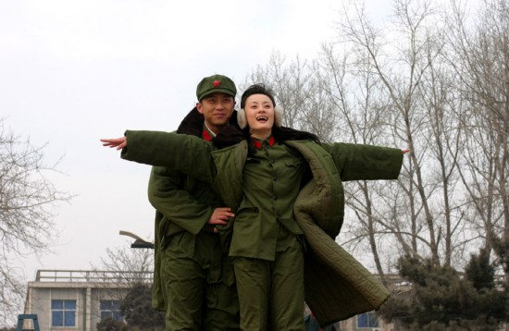
XX地方

Slide 14

XX地方

Slide 15


Slide 16

XX地方

Slide 17

XX地方

Slide 18
XX地方

Slide 19


Slide 21
2018年11月21日
November
S
M
T
W
Th
F
S
坐标：XX地方
1
2
3
4
5
6
7
8
9
10
11
12
13
14
15
16
17
18
19
20
21
22
23
24
25
26
27
28
29
30
31
我们拍摄了婚纱照，你是我最美丽的新娘~

Slide 22


Slide 23


Slide 24


Slide 27


Slide 28
陪伴是最长情的告白……

Slide 29

就这样彼此牵着手
一辈子走下去！

Slide 30
谢谢观看

